Slide 1

고 려
성립과 발전

Slide 2





Republic of Korea

Slide 3

대한민국 (Republic of Korea)
언제부터 대한민국은 Korea였을까?
Korea라는 이름은 어디에서 왔을까?
고려 ➔ 코리아(Korea)

Slide 4
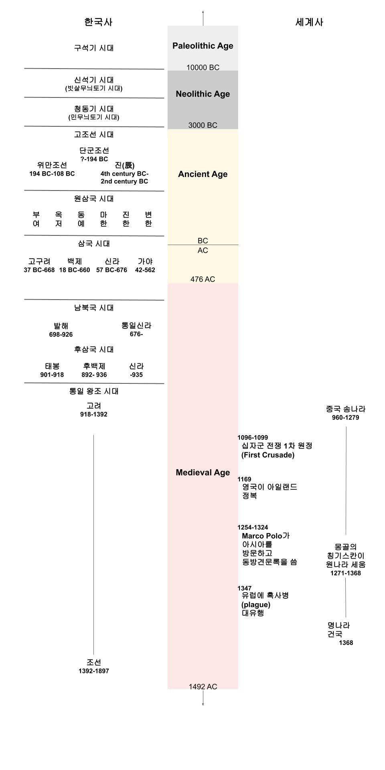
고려 이전의 국가
고조선-한반도 최초의 국가
삼국시대-신라, 고구려, 백제
남북국시대-통일신라, 발해
후삼국시대-신라, 후백제, 후고구려

Slide 5
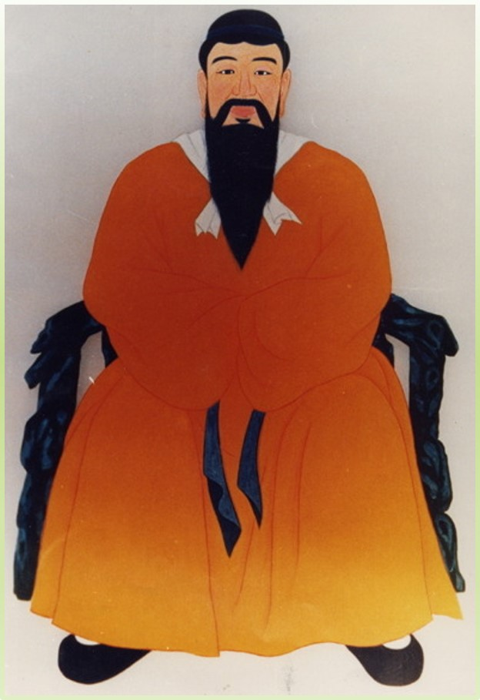
고조선
한반도 최초의 국가
나라를 세운 사람 - 단군

Slide 6
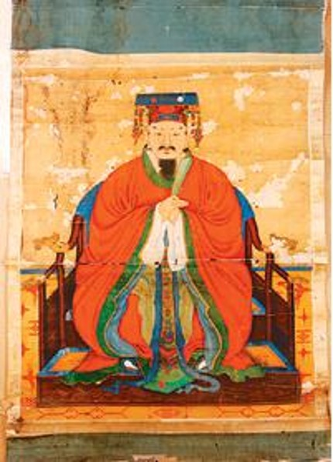
삼국시대
<신라>
경주 지역
나라를 세운 사람
- 박혁거세
전성기 - 진흥왕
업적 - 화랑도

Slide 7
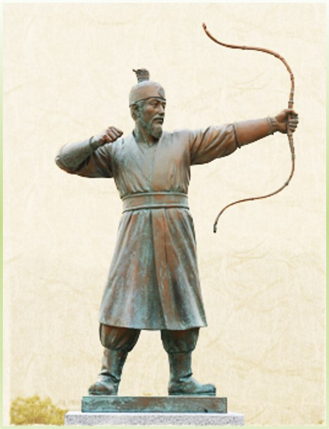
삼국시대
<고구려>
북쪽 지역
나라를 세운 사람 - 주몽
전성기 - 광개토대왕
업적 - 동북아시아의
패권 확보

Slide 8
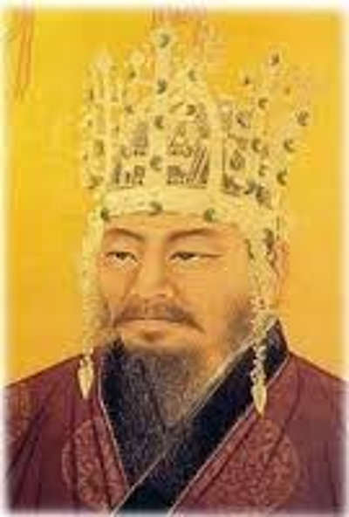
삼국시대
<백제>
남쪽 지역
나라를 세운 사람 - 온조
• 전성기 - 근초고왕
• 업적 - 문화 전파

Slide 9
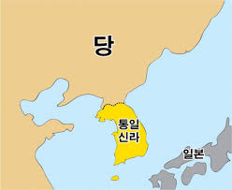
남북국시대
<통일신라>
신라, 고구려, 백제를 통일
한반도에 통일 국가를 세움
중국 당나라의 도움으로 대동강 이남 땅만을 통일

Slide 10
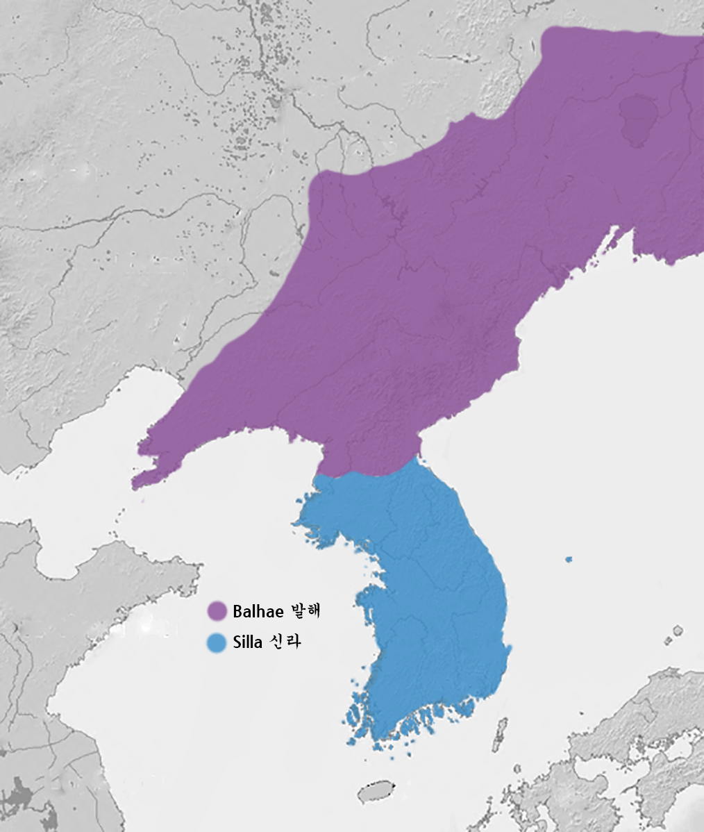
남북국시대
<발해>
고구려 지역
나라를 세운 사람
- 고구려 후예 대조영
지배층 - 고구려 후예
피지배층 - 말갈족

Slide 11
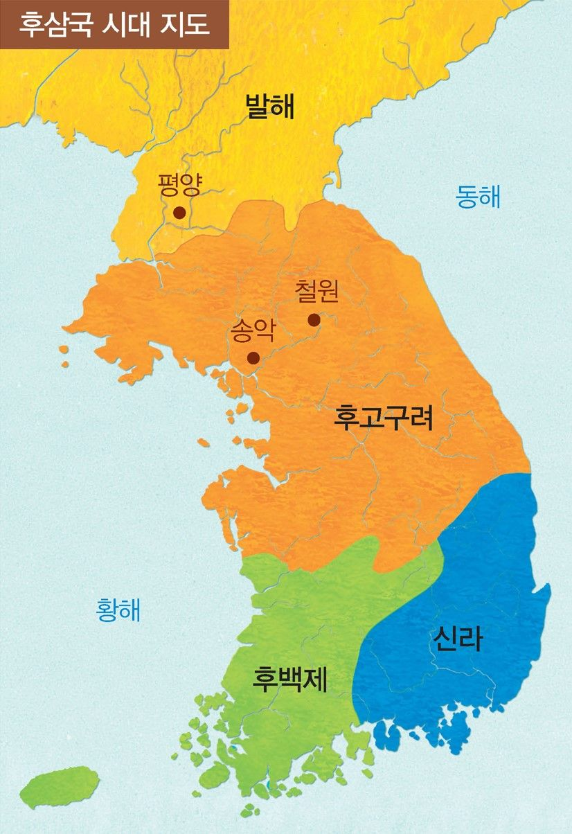
후삼국시대
<신라, 후백제, 후고구려>
후백제 - 견훤, 완산주(전주)
후고구려 - 궁예, 송악(개성)
신라 - 귀족들의 권력 다툼, 왕의 잦은 교체, 호족 등장

Slide 12
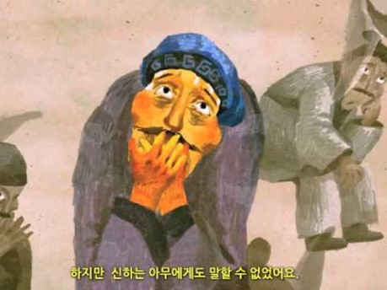
임금님 귀는 당나귀 귀
https://www.youtube.com/watch?v=POhR4hbn9oM

Slide 13
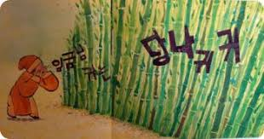
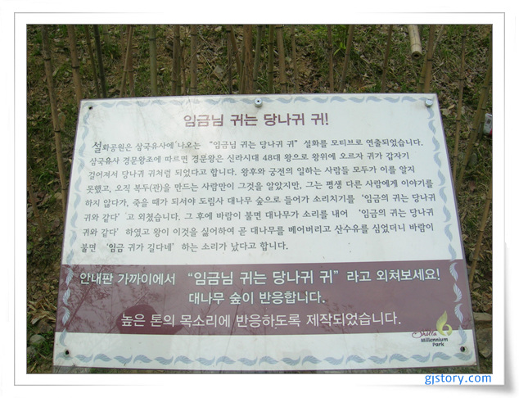
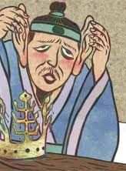
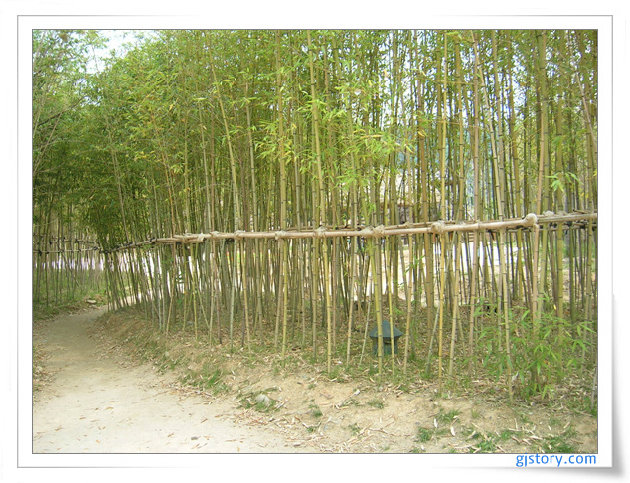
임금님 귀는 당나귀 귀
삼국유사에 실린 신라 말 경문왕 이야기
나라와 백성들을 돌보지 않고 자기 귀에만 신경을 써서 백성들이 더 힘들어진 시대상을 보여줌

Slide 14
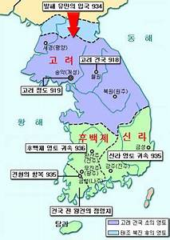
고려 성립
통일신라 후기 상황
귀족들의 권력 다툼
왕권의 잦은 교체
백성들의 가난한 생활
호족 등장
후삼국 시대
기존의 신라
후고구려(궁예)
후백제(견훤)
중국의 혼란기
고려 성립
후고구려 장군 왕건이 궁예를 내쫓고 고려로 나라 이름 교체
신라 항복
후백제 멸망

Slide 15
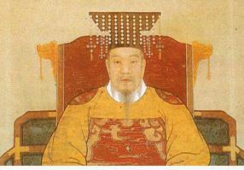
왕건의 정책
화해 정책 - 신라, 후고구려, 후백제, 발해 유민도 수용
종교 - 불교 장려, 다양한 종교(불교, 유교, 도교, 전통 신앙 등)
북진 정책 - 옛 고구려 땅을 찾기 위해 노력
주체적 외래 문물 수용

Slide 16
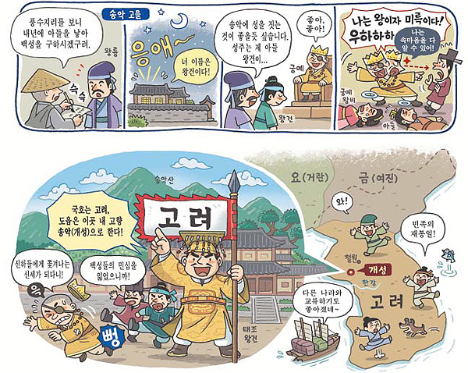
궁예와 왕건
통일신라 왕족이었던 궁예가 후고구려를 세웠으나 점점 괴팍해지고 폭력적으로 변했다.

Slide 17
후고구려 장군이었던 왕건이 궁예를 몰아 내고 옛 고구려를 계승한다는 의미로 <고려>로 나라 이름을 바꿨다.

Slide 18
고려의 역사적 의미
진정한 민족 통일
- 신라, 후고구려, 후백제 뿐만 아니라 발해의 유민까지 수용
- 통일신라는 당의 원조로 대동강 이남으로 제한되었고,
고구려 후예들이 발해를 세웠기 때문에 민족 전체의
통일이라고 보기 어렵다.
진정한 민족문화 발전
활발한 국제 교류

Slide 19
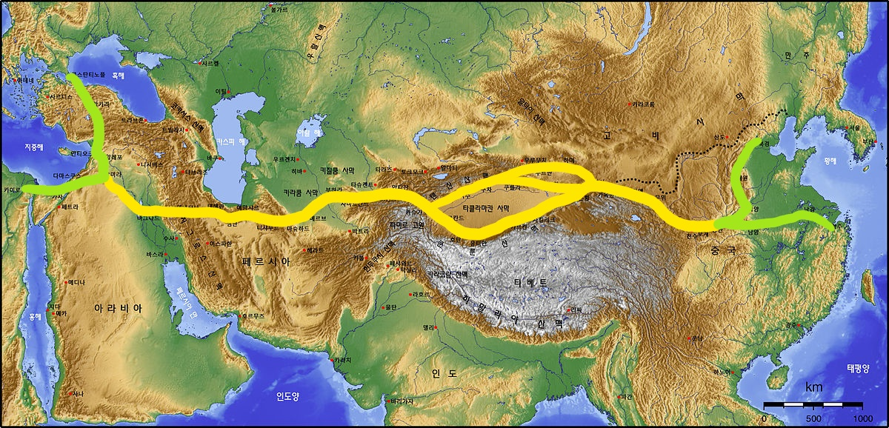
고려, 세계에 알려지다!
활발한 국제 교류
팔관회
- 중국의 송나라, 거란, 여진의 사신
• 아라비아 상인
- 실크로드(Silk Road)
➔ 이 때 서구에 알려진 고려의 이름이
오늘날 한국의 이름인 Korea로
불리워지는 기원

Slide 20
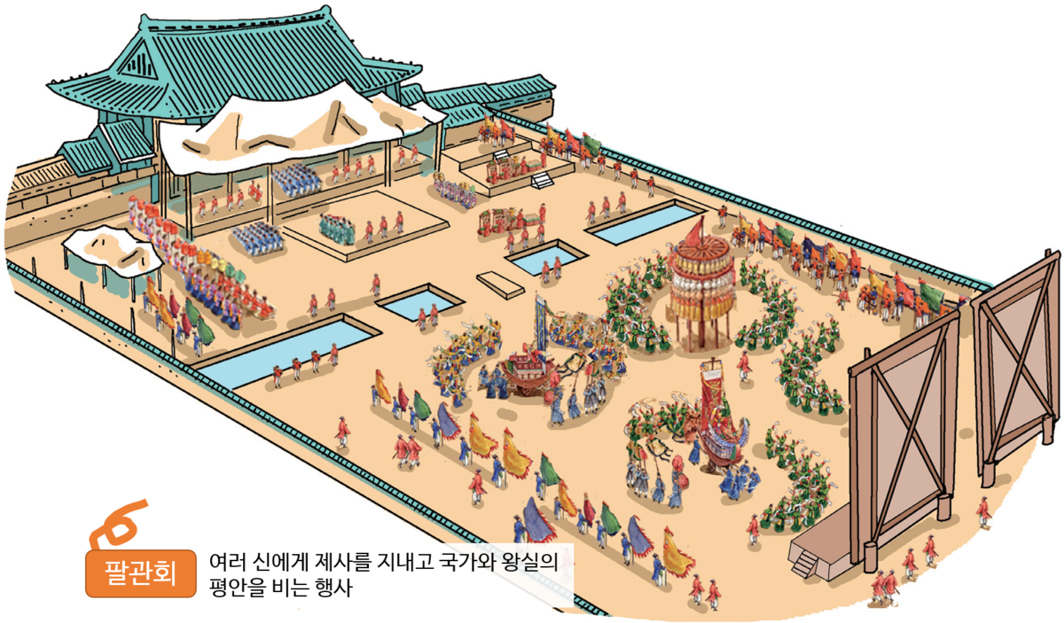
팔관회
수도인 개경에서 열린 축제로 국가와 왕실의 평화를 비는 종합적인 종교 행사이자 문화 행사
연등회와 함께 국가의 2대 의식

Slide 21
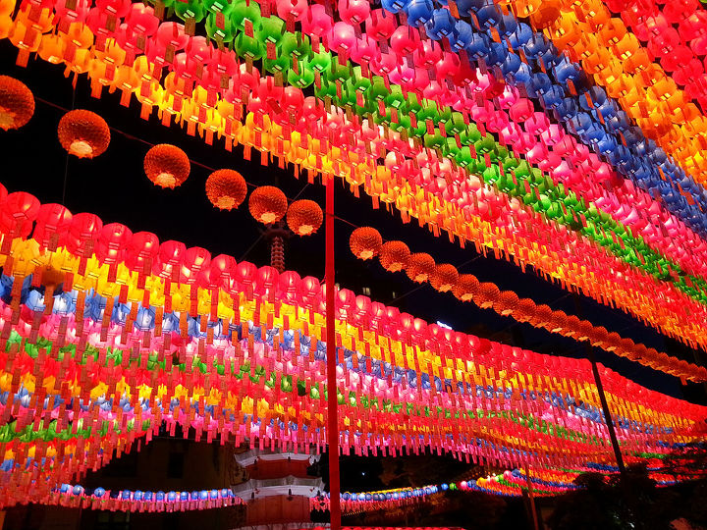
연등회
등불을 밝혀 지혜를 얻으라는 부처의 가르침을 기념하는 불교 의식
팔관회와 함께 국가의 2대 의식

Slide 22
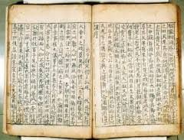
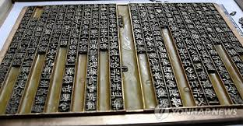
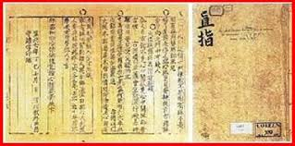
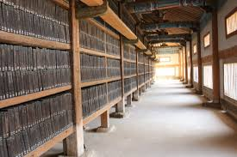
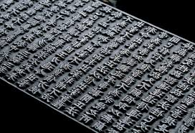
고려 학문 및 문화
팔만대장경
상정고금예문
직지심체요절
성리학

Slide 23
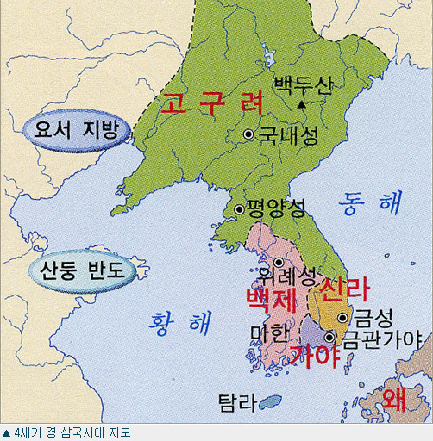
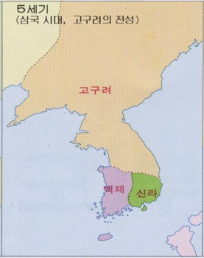
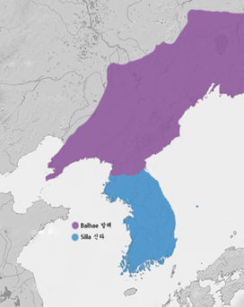
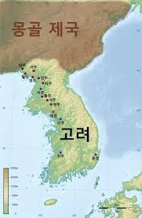
시대별 영토 비교
삼국시대 초기
(4세기)
삼국시대
(5세기)
남북국시대
후삼국과
고려 초기
원나라와 고려
(13세기 초)

Slide 24
세계사 연표
고려
918-1392
조선
1392-1897
송나라
960-1279
원나라
(몽고의 칭기스칸)
1271-1368
명나라
1368-1644
십자군 전쟁
1차 원정
(First Crusade)
1096-1099
영국이 아일랜드
정복
1169
Marco Polo
동방견문록
1254-1324
유럽에 흑사병
(Plague)
대유행
1347
한국
중국
유럽

